Slide 1

Power BI
商务智能应用大作业报告

Slide 2

题目
以ios畅销榜为例的APP流水分析
题目由来

Slide 3
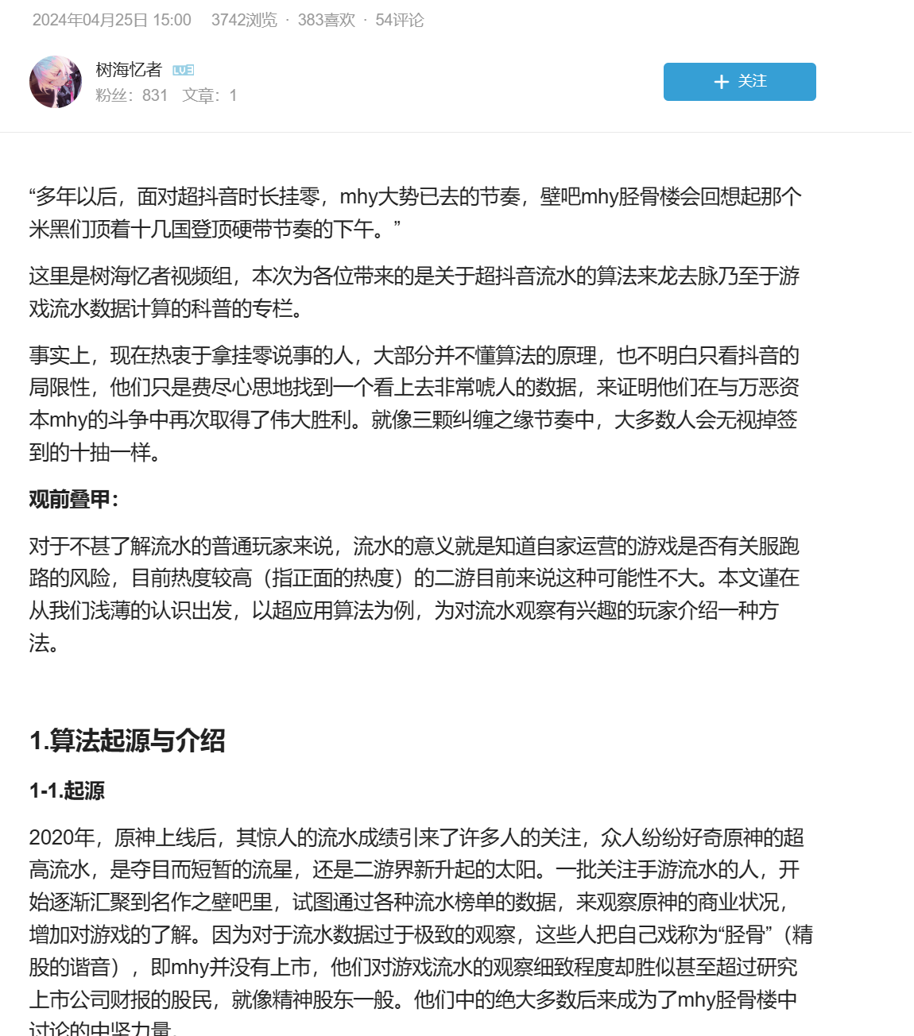
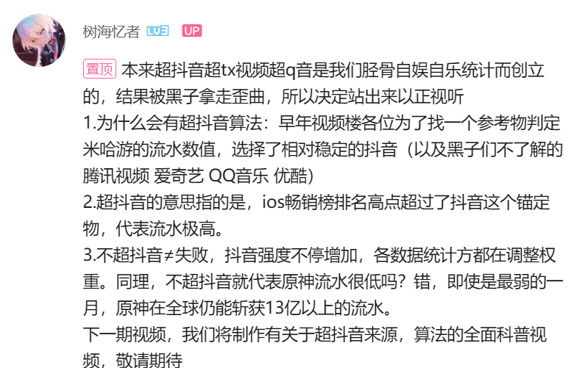
所以 挂0是什么
因为ios端以外的流水难以完全统计，苹果又不公布流水数据，所以出现了一种估算流水的方式 超抖音算法
BV1ft421J7mT
但是因为统计网站：七麦数据 的流水预估不靠谱，所以以下数据仅供娱乐
cv34098305

Slide 4
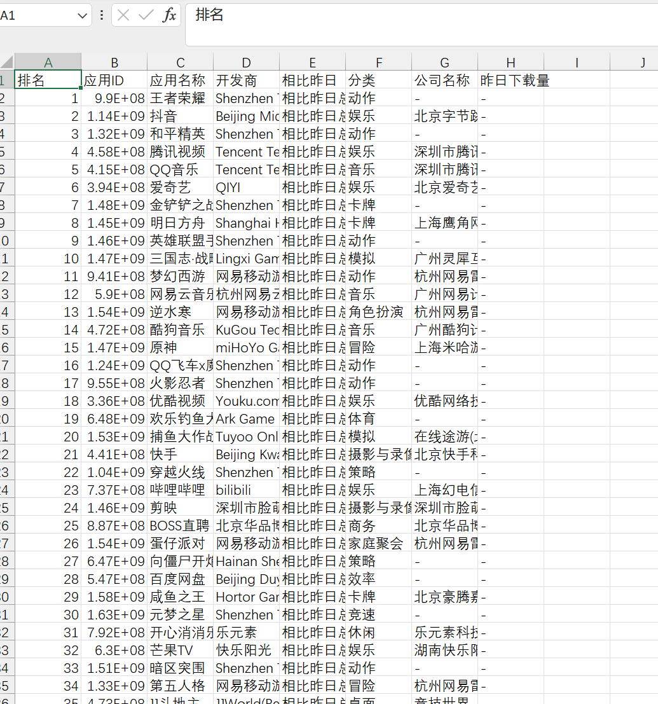
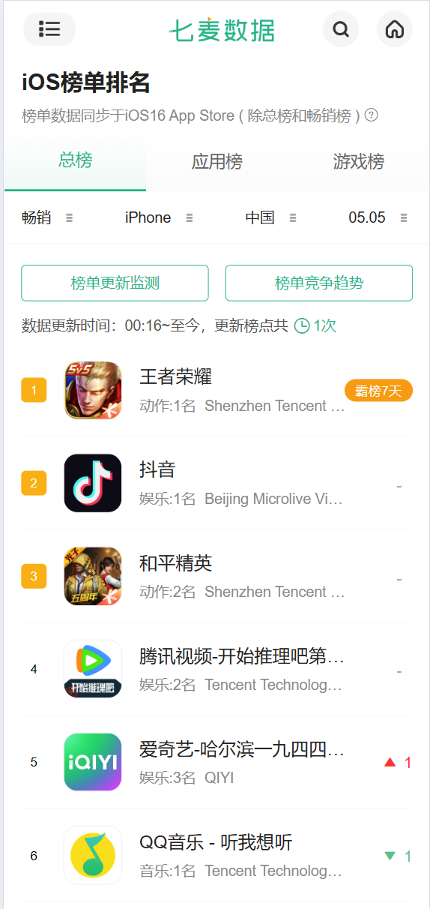

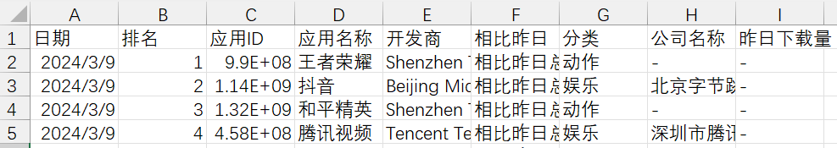
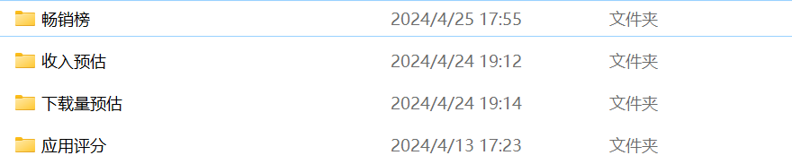
数据来源
没有数据，需要删除
但是缺少日期一栏，导入的时候会出错，所以手动添加
如法炮制

Slide 5
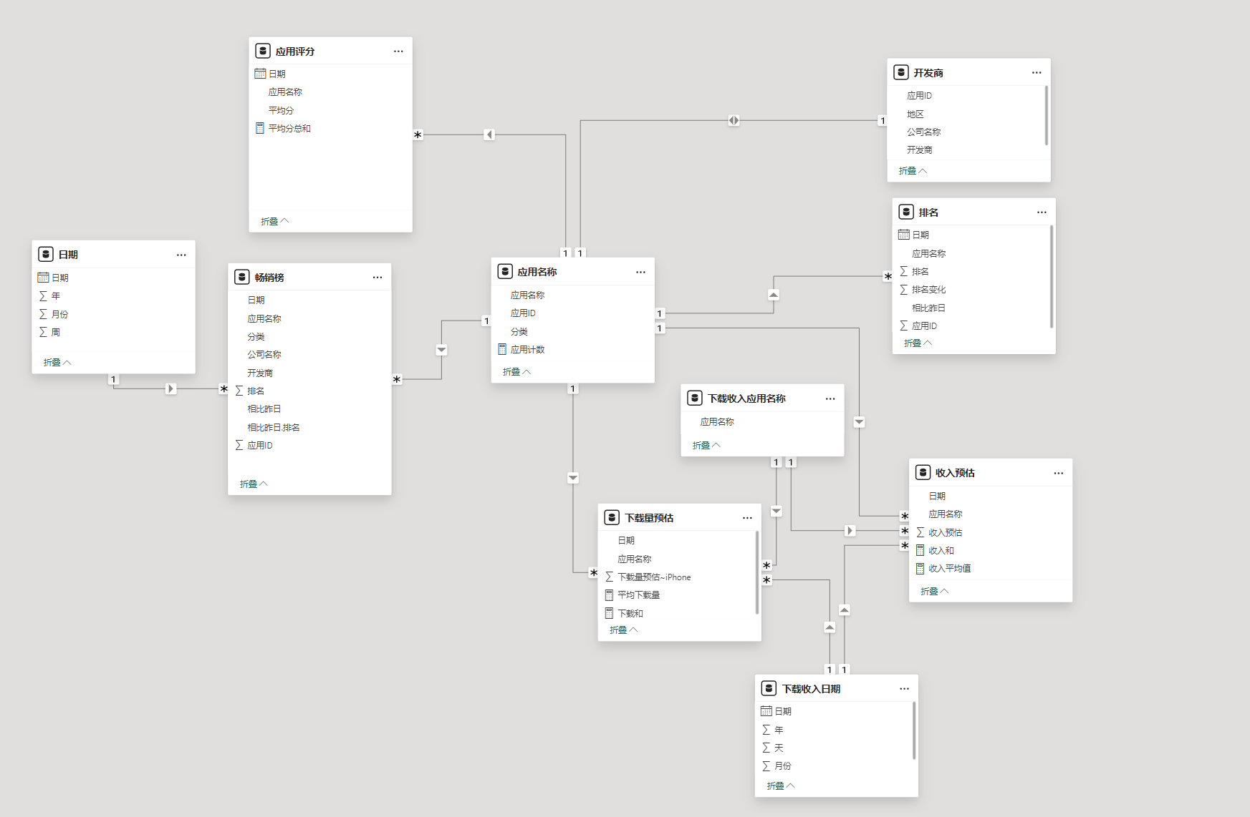
模型
星座模型
多对一
拆表
补充数据

Slide 6
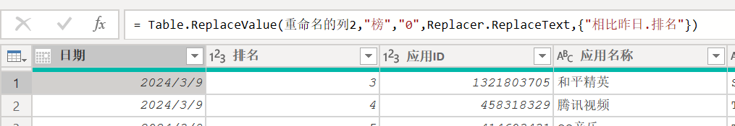
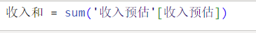
数据清洗
Power Query 超级查询（PQ）
因为能获取到的数据有限，所以数据清洗和模型在制作中是互相修改的
易混淆概念
数据清洗（PQ）
透视（PP）
Power Pivot
M函数
DAX函数

Slide 7
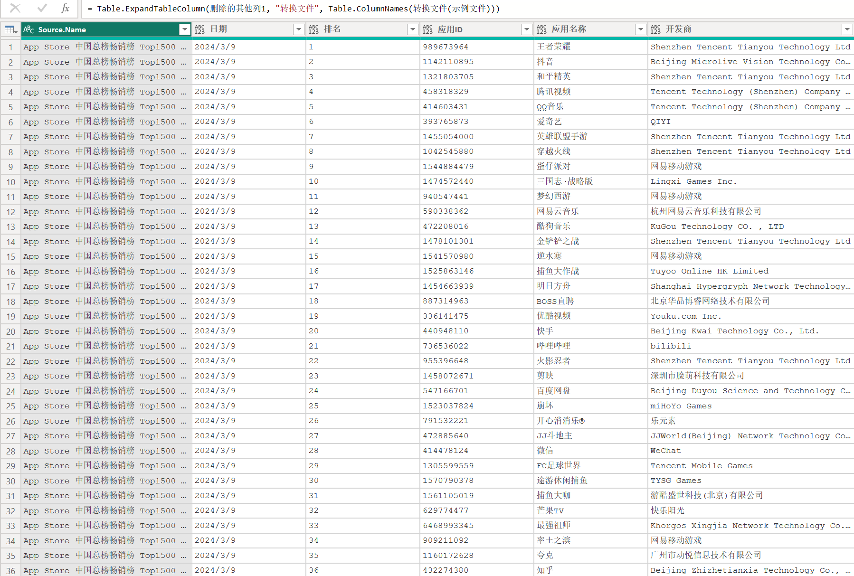
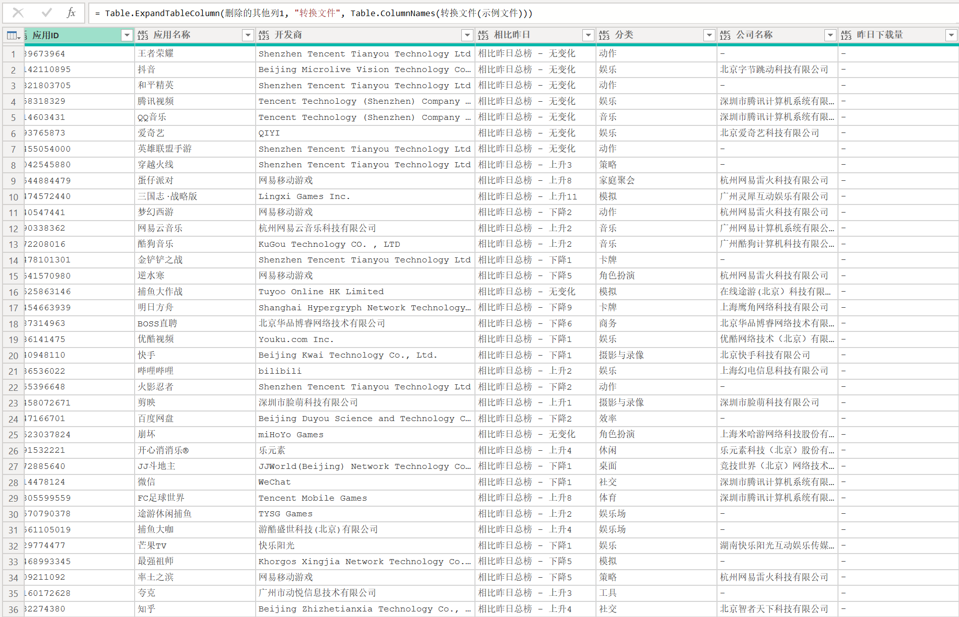
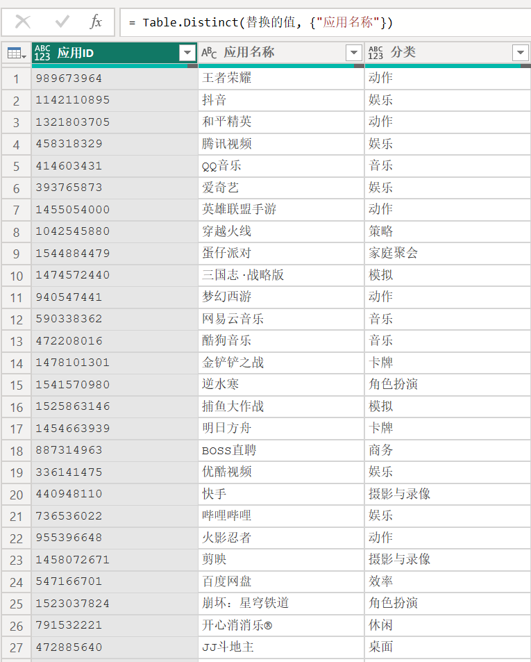
数据清洗做的就是
把需要的放在一起，把不需要的删除
原始表
应用名称

Slide 8
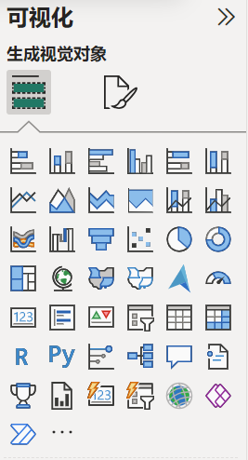
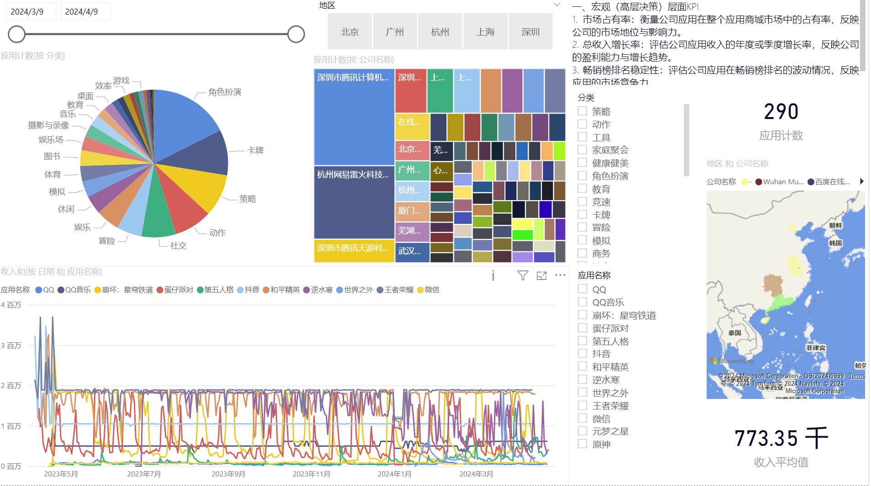
可视化
选择需要的表和需要的数据
切片器
文本框
饼图
树状图
卡片图
切片器
地图
切片器
折线图
卡片图

Slide 9
更多power bi视觉对象可能需要ms365账号
https://appsource.microsoft.com/zh-cn/marketplace/apps?product=power-bi-visuals
如果搞不定也可以试试能不能找到pbiviz文件，应该可以导入进去
cv23888469
实测可用

Slide 10
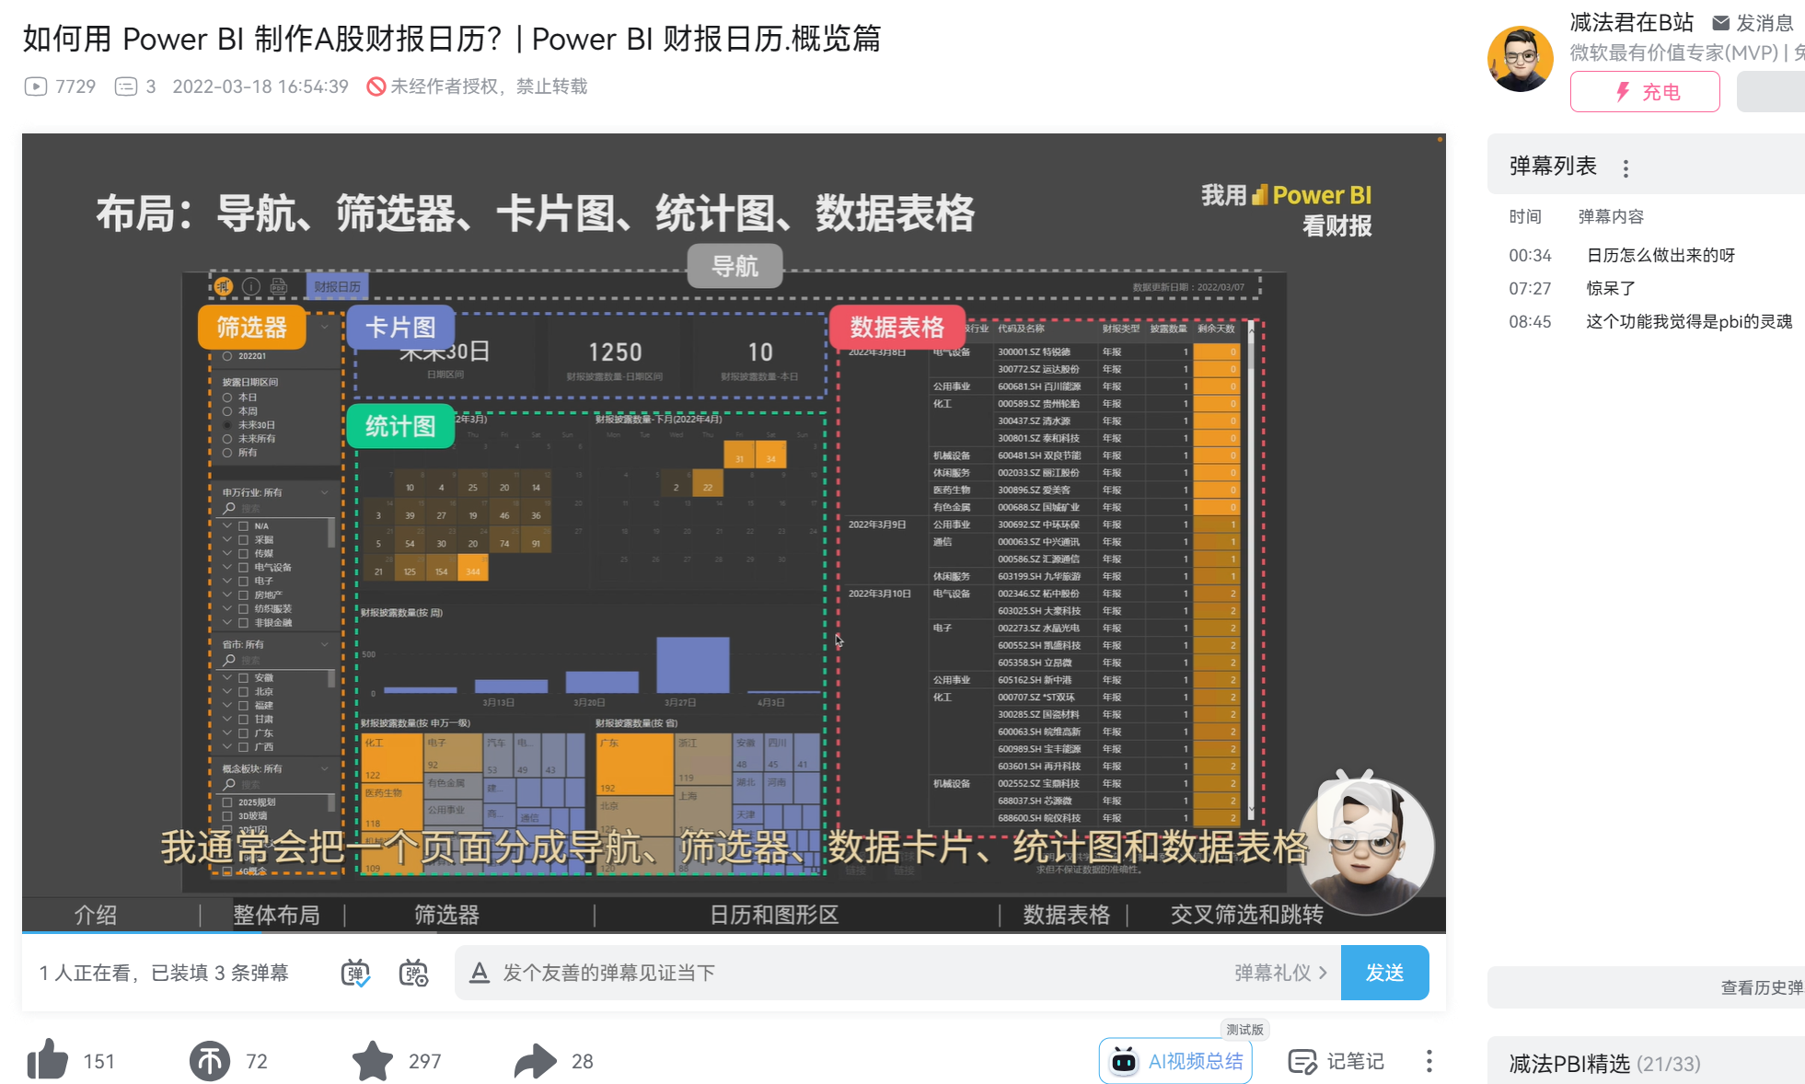
如何学习pbi
找案例，思考需要什么
树状图作为切片器就是从这里获得的思路

Slide 11

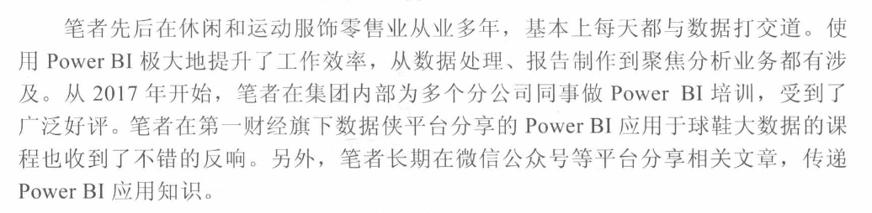
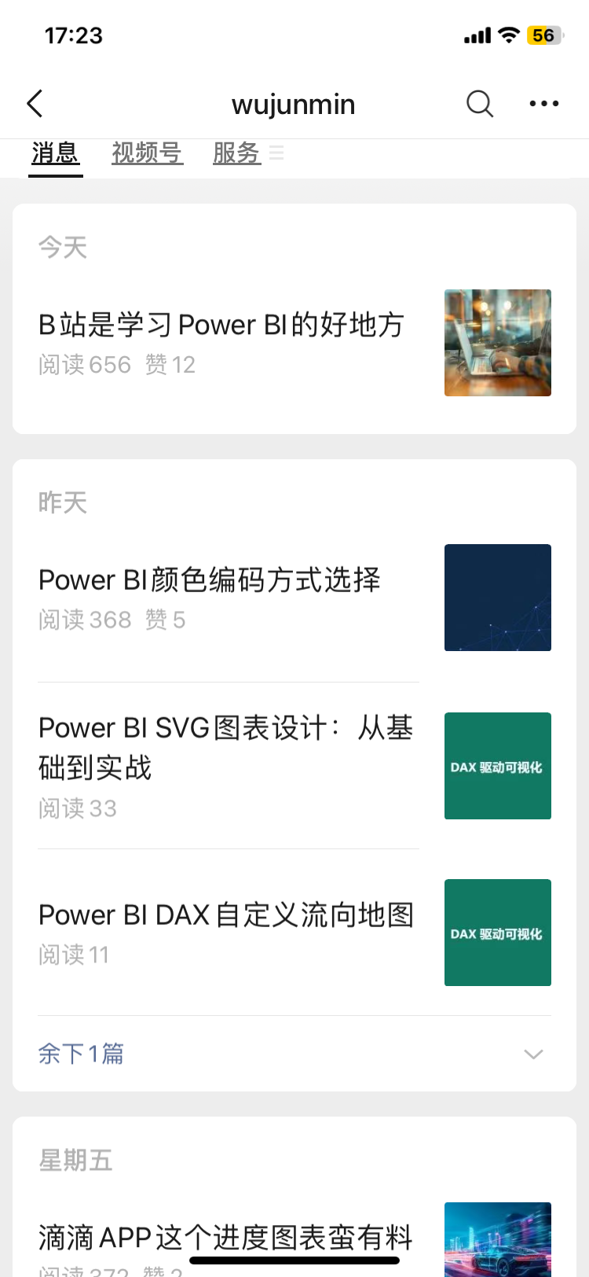
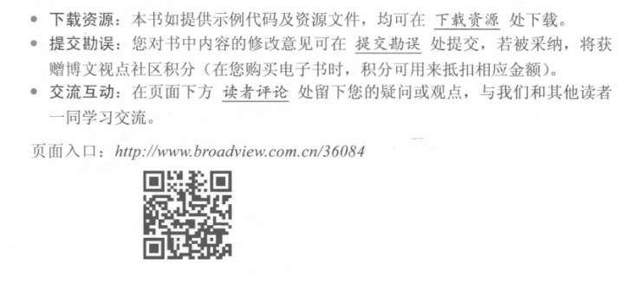


Slide 12


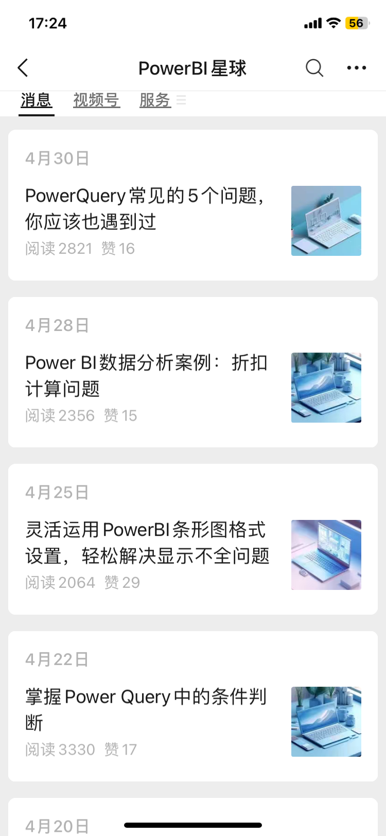
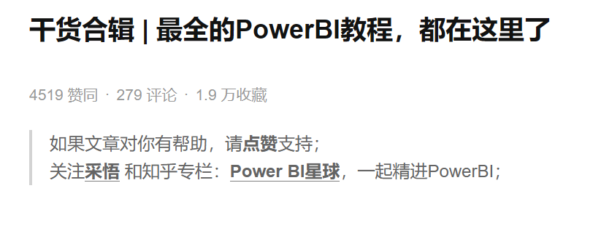

Slide 13

Access→m函数→PowerBI→图表
模型→数据清洗→怎么用图表→可以有什么样的图表

Slide 14
资源汇总
可视化图表
https://appsource.microsoft.com/zh-cn/marketplace/apps?product=power-bi-visuals
cv23888469
参考博主
哔哩哔哩
微信公众号
减法君在B站
PowerBI星球
孙兴华
wujunmin

Slide 15
谢谢观看

